Slide 1
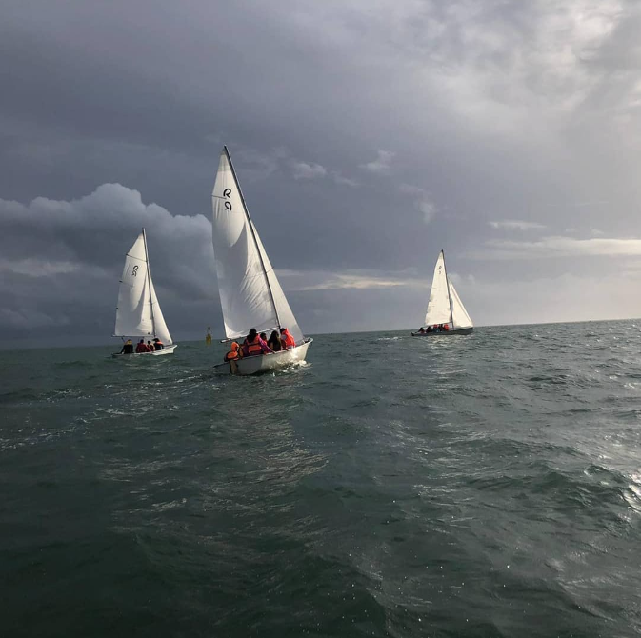
O 797 - Nova Oeiras vai mostrar como se faz escutismo marítimo e, para isso, proporciona, entre as 10:00 e as 18:00 a possibilidade de efectuar baptismo de vela.
Não precisa saber nadar!
Basta trazer:
roupa que se possa molhar
fato banho
sapatos água/ténis velhos
Os passeios serão de hora a hora e basta dirigir-se ao Largo 5 de Outubro, em Oeiras, a partir das 9:30 e pedir o vale.
Cada turno tem capacidade para 12 pessoas.
Não poderão participar menores de 6 anos.
A actividade é gratuita estando garantido seguro.
Estamos sujeitos às condições climatéricas, pelo que a actividade poderá ser cancelada.

